Slide 1
Презентация на тему: Консультация для родителей «Как помочь ребёнку запомнить геометрические фигуры»

Slide 2
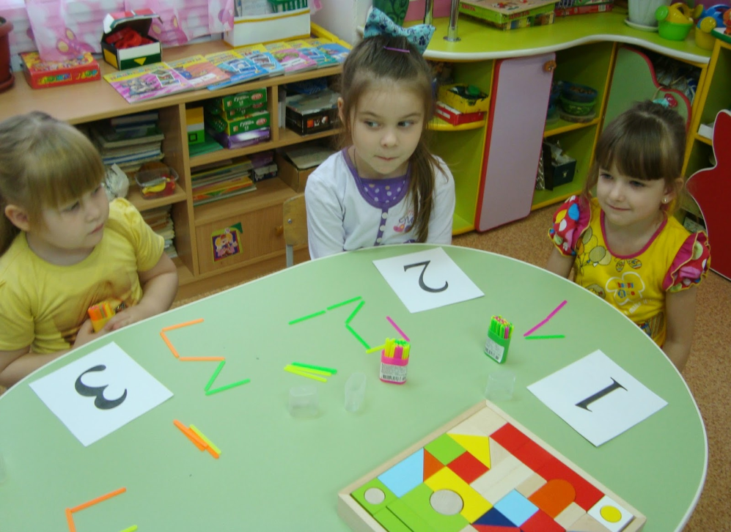
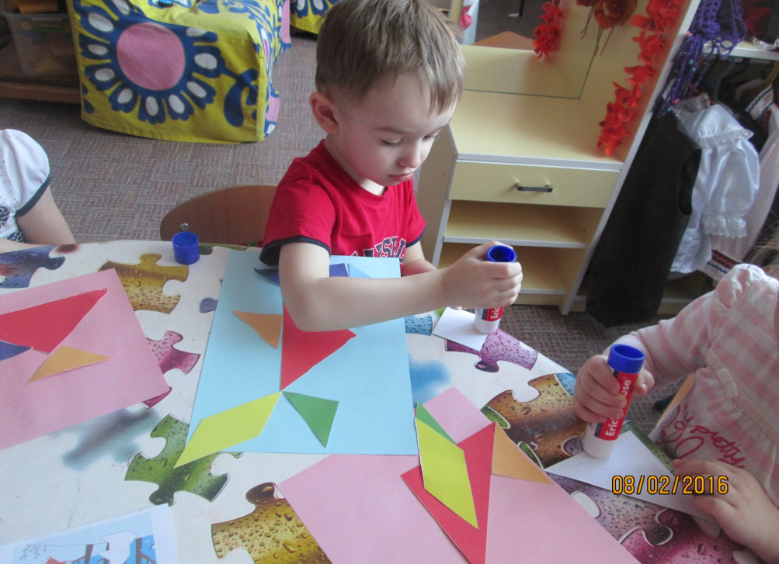
Работа с геометрическим содержанием важна для общего математического и психологического развития дошкольника. Более того, неоспоримой представляется роль геометрического материала в процессе развития математического мышления ребенка дошкольного возраста В дошкольный период различные геометрические фигуры используются как материал для построения заданий на распознавание, сравнение, обобщение и классификацию.

Slide 3
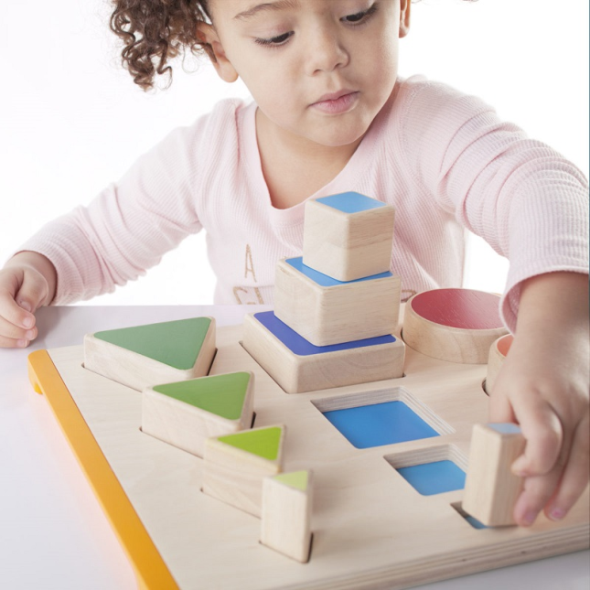
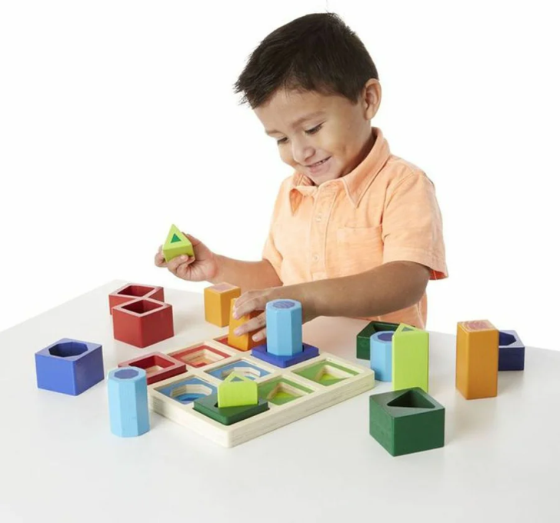
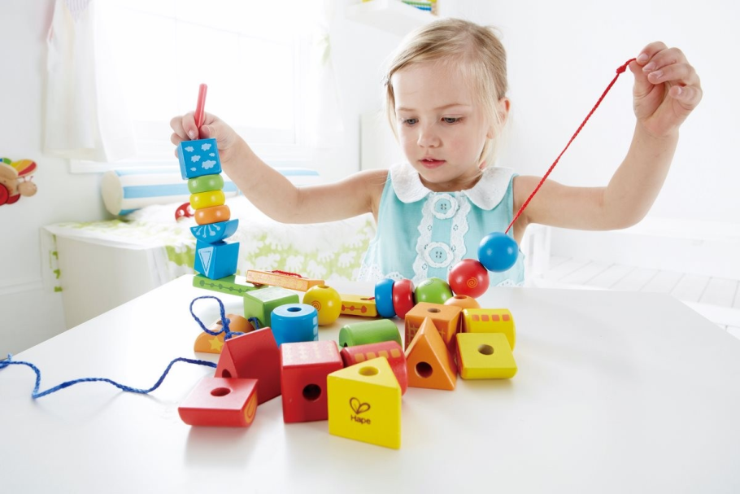
Прежде чем приступить к занятиям, нужно усвоить несколько простых правил.
Все задания должны предлагаться в виде игры, причем участвовать в игры должна и мама.
Перед занятием проверьте, чтобы все было удобно и ничего не отвлекало от игры. Помните, что начинать любое занятие следует лишь после того, как малыш будет накормлен, спокоен и в хорошем настроении.
Все предлагаемые для игры дидактические материалы должны быть яркие, красивые, интересные. Они не должны лежать в ящике с остальными игрушками.
После каждого занятия обязательно все прячьте, чтобы ребенку они не надоели.

Slide 4
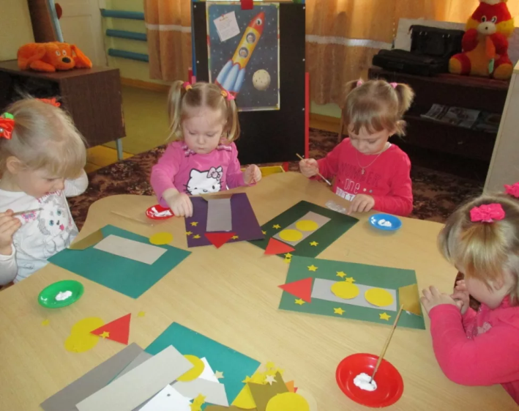
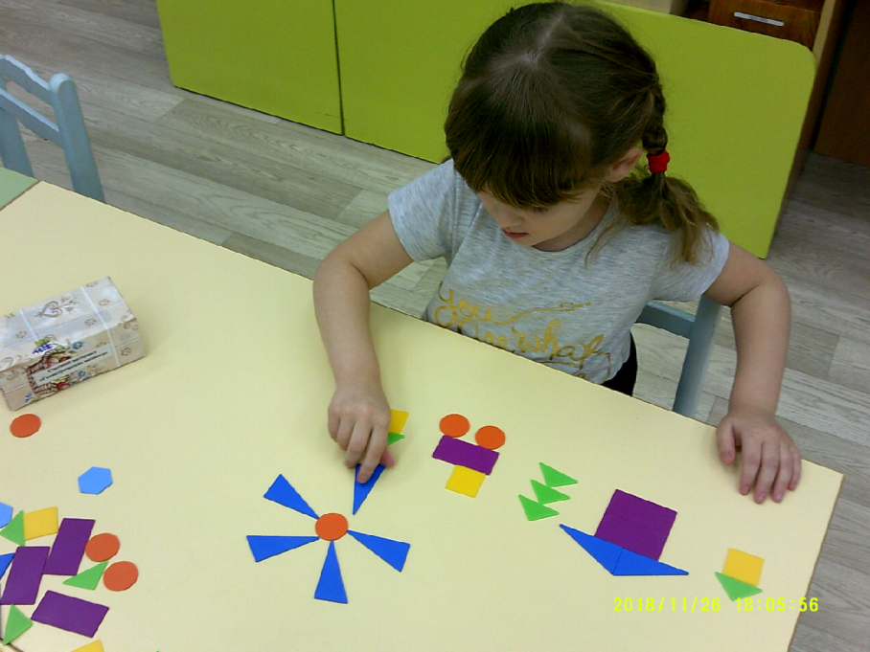
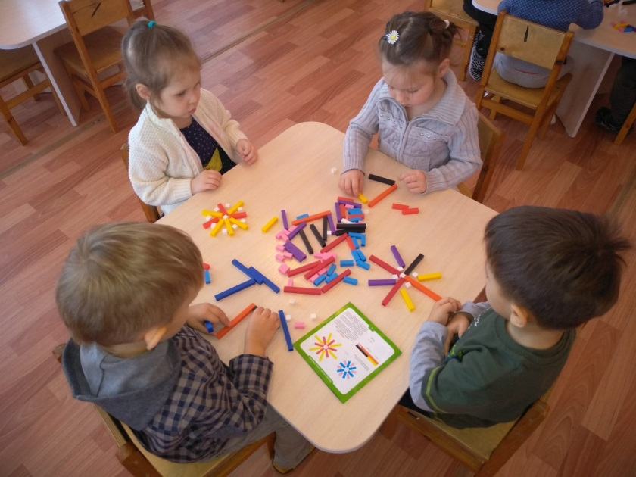
Взрослые часто забывают, что любые, самые сложные вещи можно преподнести ребёнку в игровой форме, и он будет играть, заниматься с большим удовольствием. Ведь игры дают неизмеримо больше, чем долгое, сухое заучивание.

Slide 5
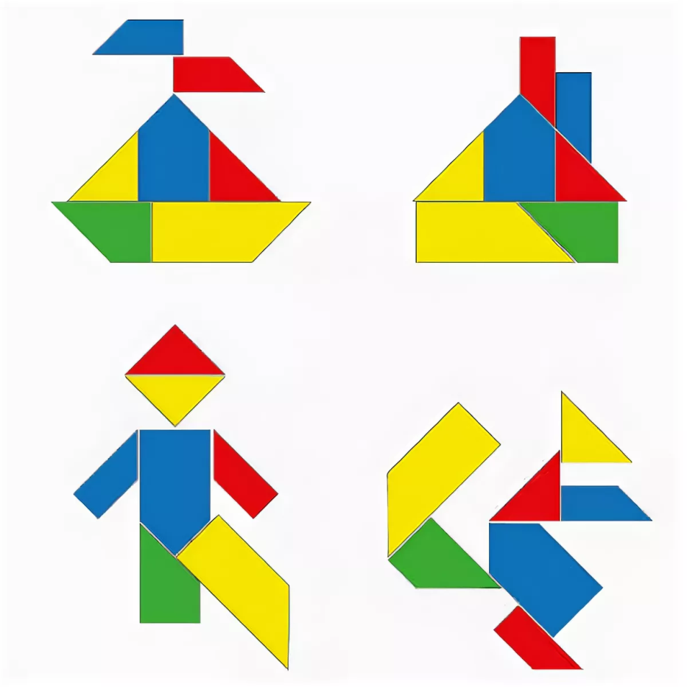
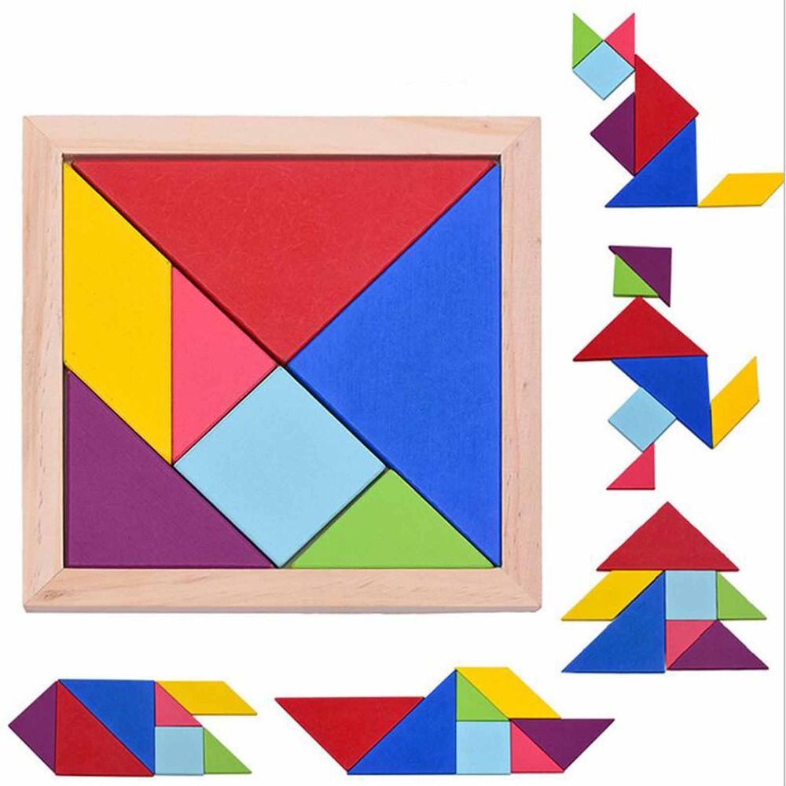
Головоломки.
Используя большие разноцветные карточки из картона можно вместе с ребенком сделать головоломки. Сначала необходимо вырезать из большого листа картона основные фигуры - круги и треугольники, квадраты и т.д. Ребенок может разрисовать фигуры головоломки карандашами, для того, чтобы ему было интереснее собирать части головоломки. Из разных фигур составить картинку.

Slide 6
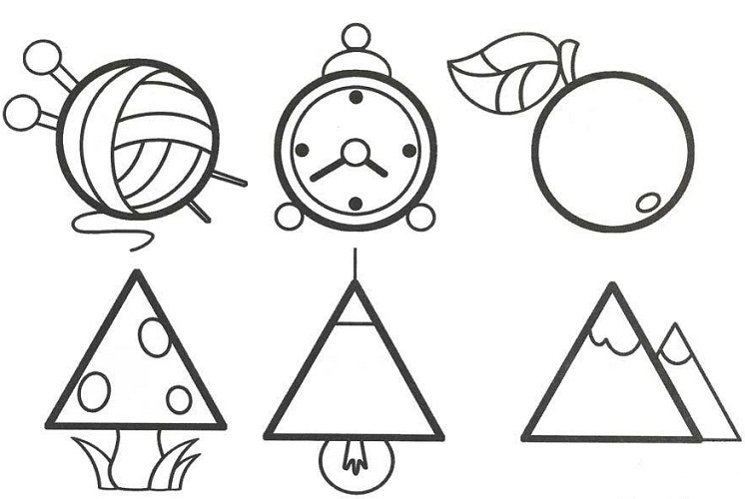
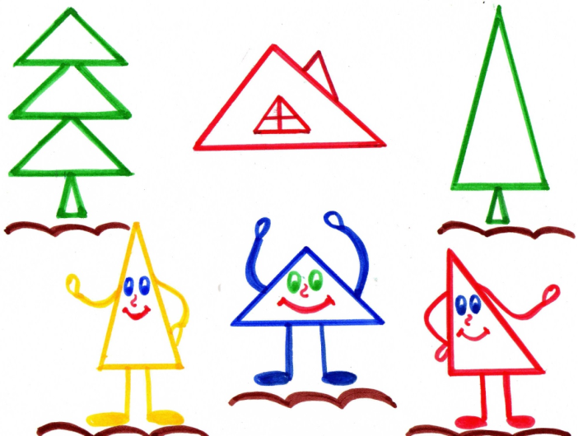
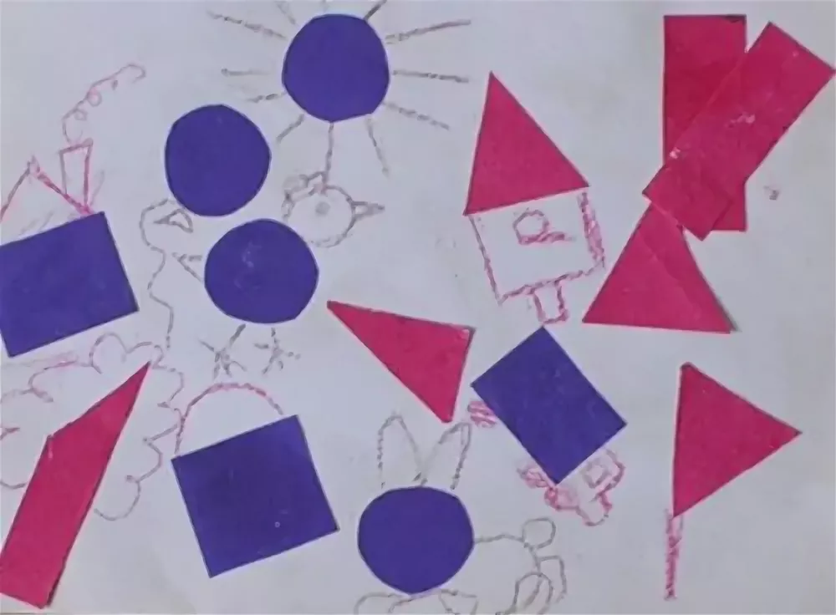
Дорисуй геометрические фигуры.
Цель игры превратить фигурки в интересные предметы. Вы удивитесь воображению и не засоренности мышления своего ребенка! И все-же не забудьте попросить его назвать словами свои действия. Например, я превратил желтый круг в подсолнух, дорисовав ему лепестки, а прямоугольник превратил в дом, дорисовав окна и двери.

Slide 7
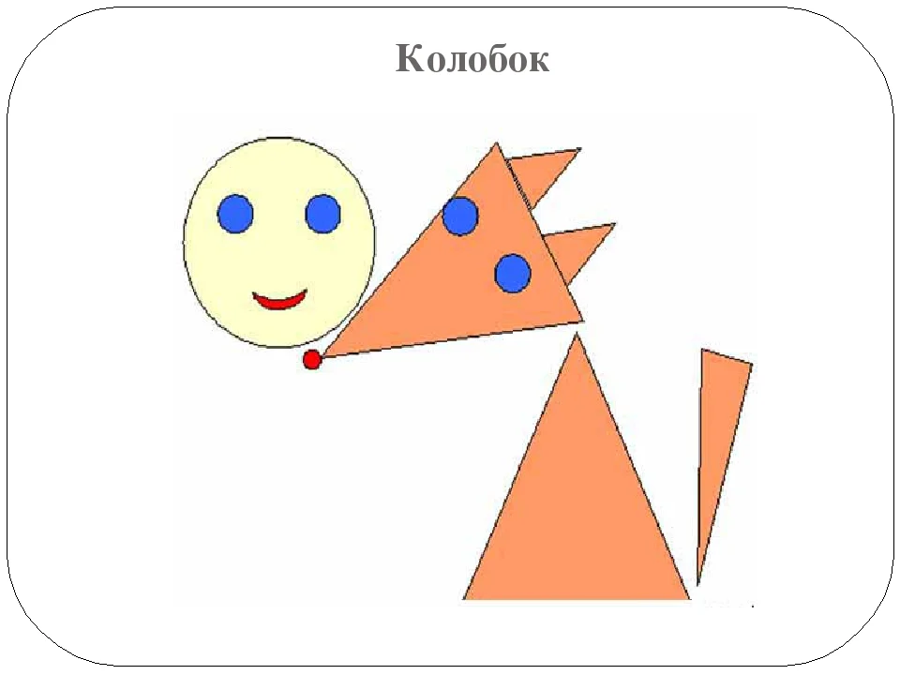
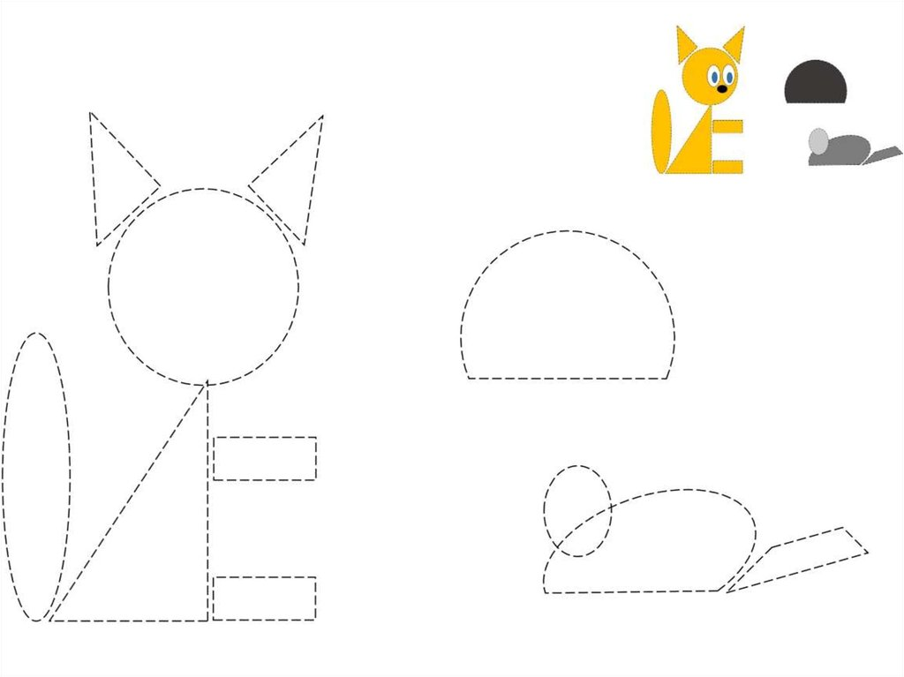
Рисунки или аппликации из геометрических фигур делать с детьми легко и интересно. Попутно можно составить неплохой рассказ- описание, если называть все свои действия.

Slide 8
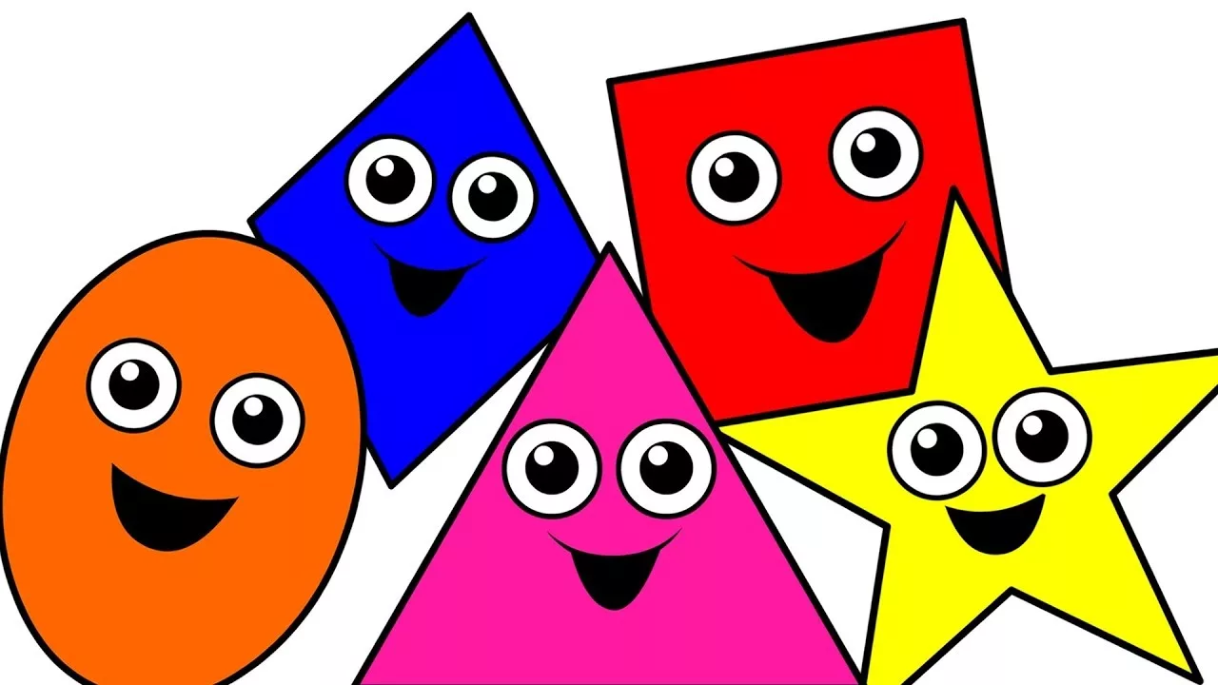
Помните, что никто так хорошо не знает своего малыша, как Вы, дорогие мамочки, проводящие с ним большую часть времени. Обучая детей в процессе игры, мы с вами должны стремиться к тому, чтобы радость от игровой деятельности постепенно перешла в радость учения.
СПАСИБО ЗА ВНИМАНИЕ!

